Slide 1
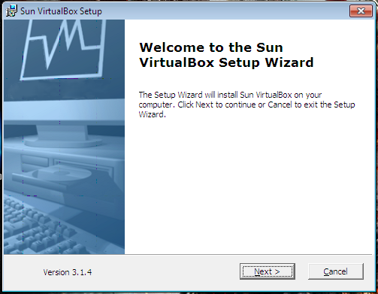
INSTRUCCIONES INSTALACION VIRTUALBOX

Slide 2
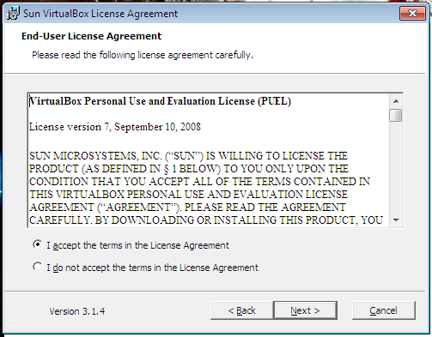
Descargar el software VirtualBox de: www.virtualbox.org/ aceptar la licencia y presionar “Next”

Slide 3
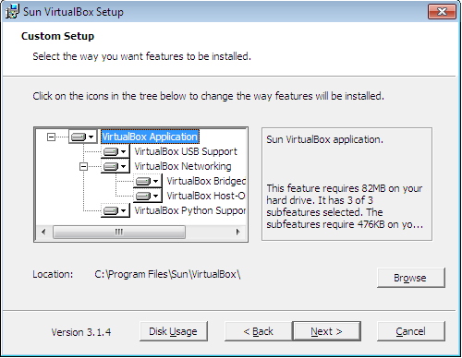
Lo siguiente es verificar los detalles de la instalación, como el espacio en disco o la ruta de instalación y despues presionamos “Next”

Slide 4
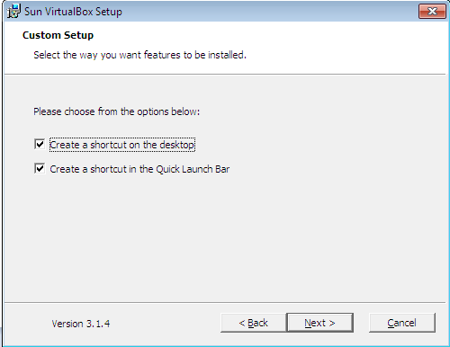
Lo siguiente es decidir si queremos accesos directos o no y de nuevo presionamos “Next”

Slide 5
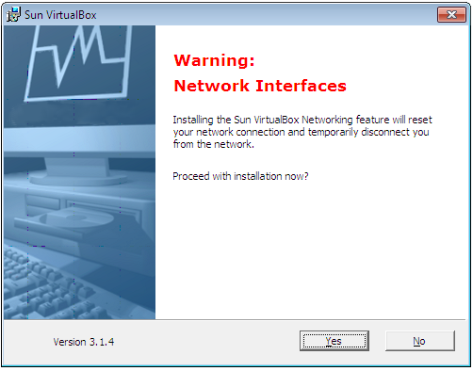
Después nos envía una advertencia acerca de si estamos seguros de la instalación
ya que reiniciará la conexión a la red, si no tenemos nada abierto que utilice el internet
damos click en “yes”

Slide 6
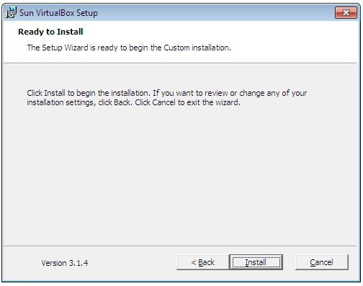
Nos muestra un segundo aviso esta vez para verificar si queremos hacer algún cambio,
si tenemos todo listo damos click en install
Elaboró: Javier Ávila
DAU: Área de Soporte Técnico

Slide 7
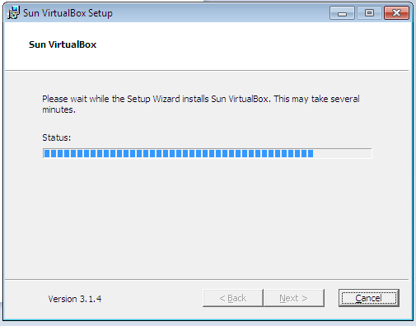
El asistente de instalación iniciara la copia de archivos, solo hay que esperar…

Slide 8
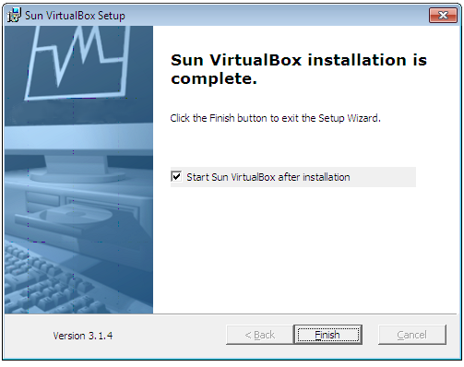
Y con esto la instalación queda lista, solo queda dar click en “finish”, si queremos configurarlo
de inmediato dejamos activa la casilla de “start Sun Virtualbox after installation”
o la desactivamos si haremos la configuración después

Slide 9
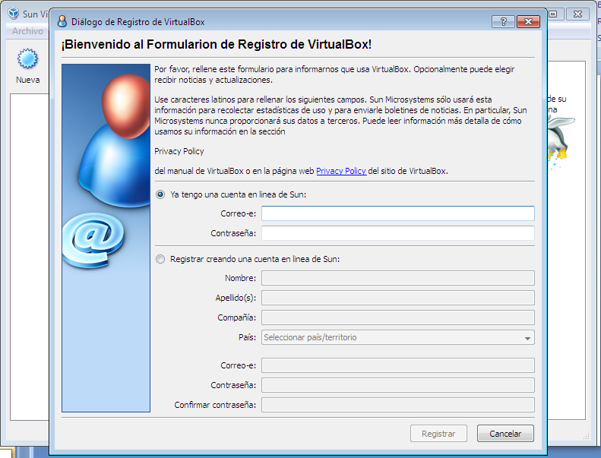
Al iniciar el programa nos aparecerá una ventana de registro, no es necesario registrarse
Solo cerramos la ventana

Slide 10
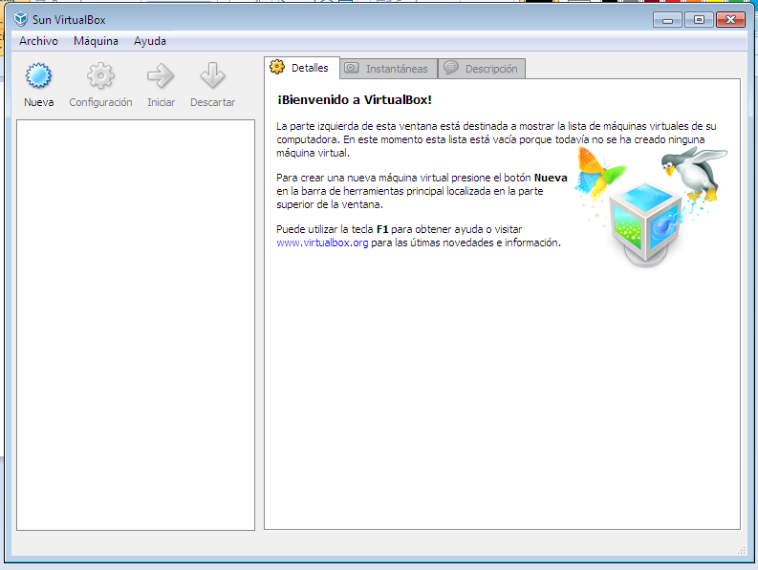
Después nos muestra la ventana de configuración para iniciar la instalación de nuestra
Maquina virtual damos en el icono “nueva”

Slide 11
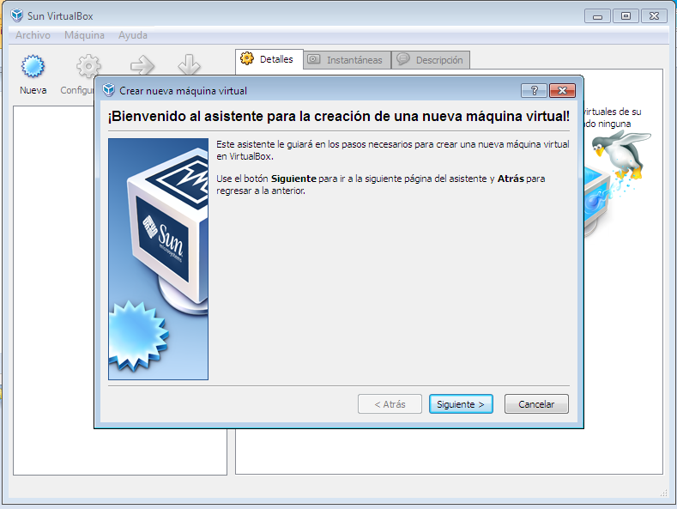
Esto iniciara un nuevo asistente, damos click en “siguiente”

Slide 12
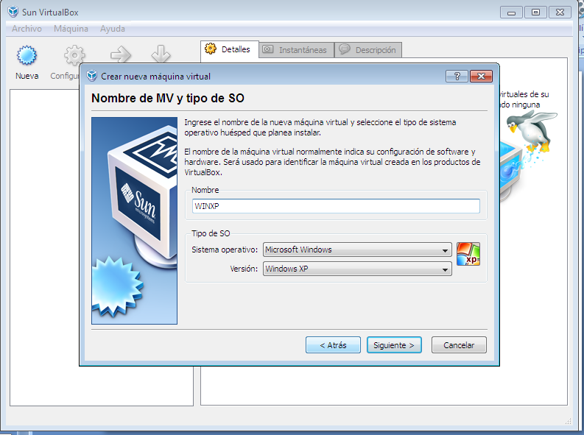
Lo siguiente es darle un nombre a nuestra maquina virtual y elegir que sistema operativo queremos instalar (tiene opciones para instalar una gran cantidad de sistemas operativos como windows 95, 98, XP, Vista o 7, además de soporte para otras plataformas como Linux o sistemas BSD)
En nuestro caso instalaremos windows XP

Slide 13
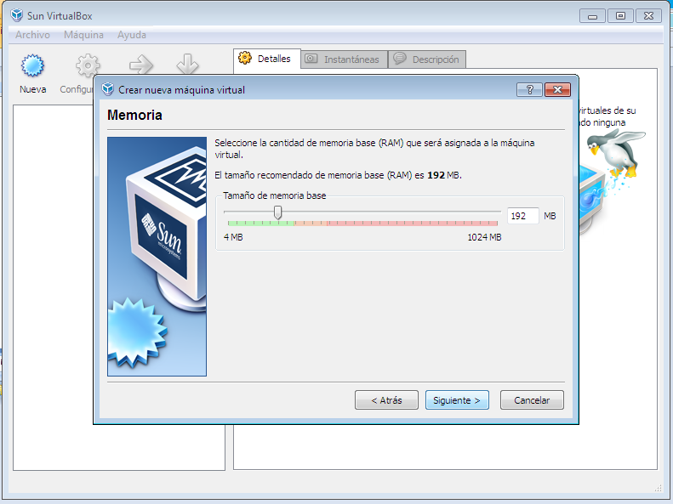
Lo siguiente es elegir cuanta memoria le asignaremos a nuestra maquina virtual, esta
Se tiene que mantener debajo del 50% del total de la memoria para que no afecte a nuestro
Sistema anfitrión

Slide 14
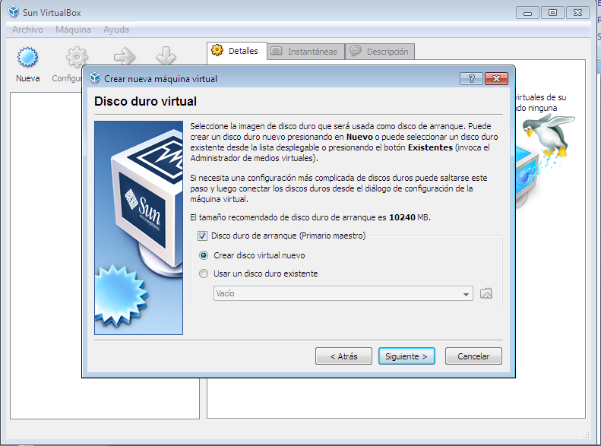
Ahora si queremos crear un disco duro nuevo o en caso de ser una reinstalación podemos utilizar un disco duro existente, en nuestro caso crearemos uno nuevo

Slide 15
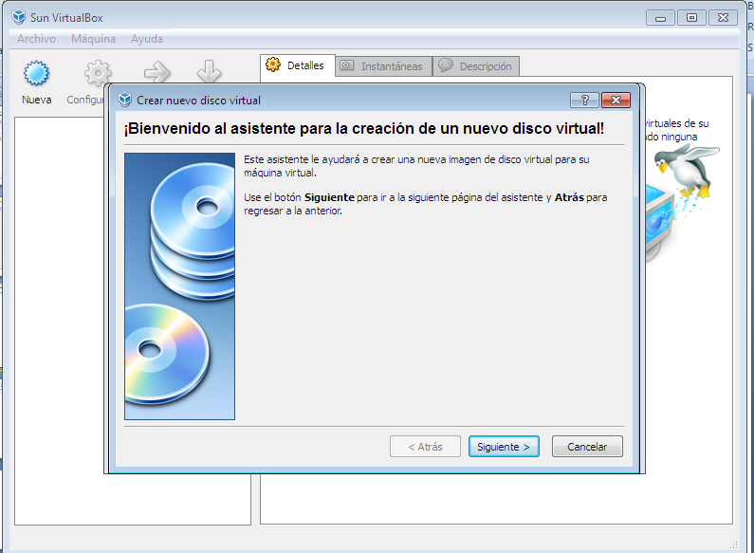
Iniciara un nuevo asistente, esta vez de la creación del disco duro, solo damos siguiente

Slide 16
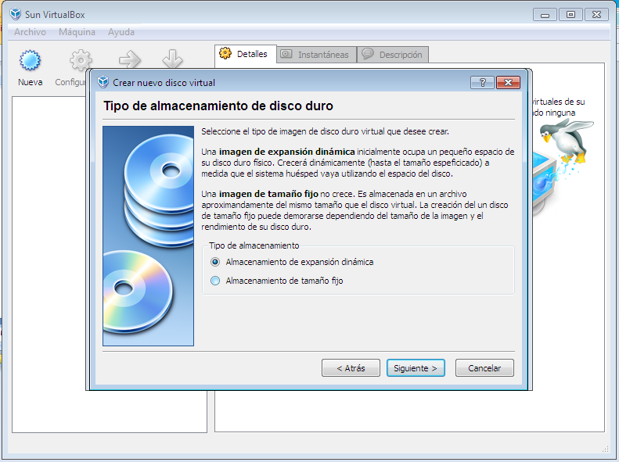
Ahora elegimos el tamaño de nuestro disco duro, aquí hay 2 opciones elegir un tamaño fijo o
bien crear un disco duro dinámico (este separara el espacio que elijamos del disco duro y en caso
de ser necesario la propia maquina virtual ira aumentando el tamaño del disco duro virtual)
En nuestro caso elegiremos uno de expansión dinámica

Slide 17
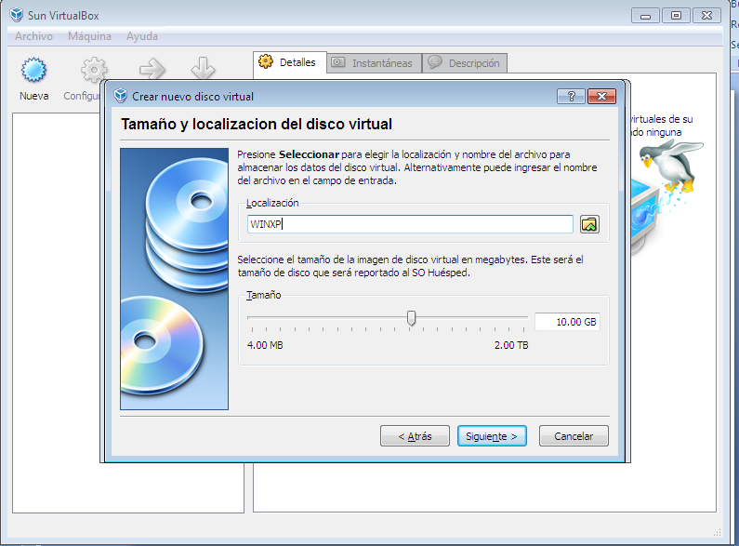
Ahora elegimos el tamaño de disco duro que queremos, elegiremos 10GB para nuestro ejemplo

Slide 18
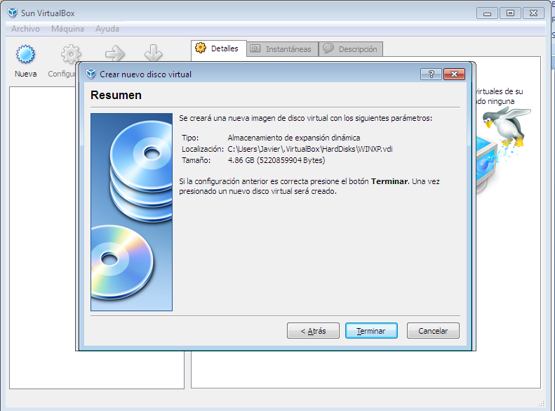
Nos mostrara un resumen con las opciones que elegimos, sino queremos cambiar nada seleccionamos “Terminar”

Slide 19
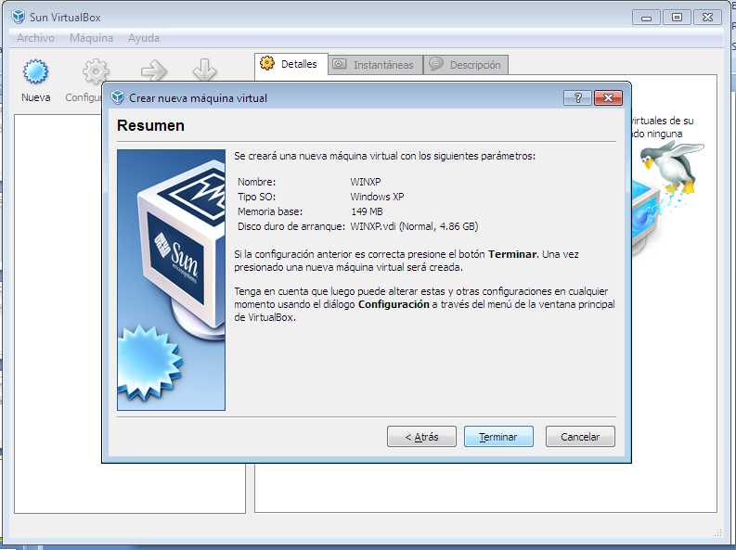
Nos mostrara un nuevo resumen, esta vez de la maquina virtual nos mostrara el nombre de nuestra maquina virtual, SO elegido. Memoria y el disco duro que creamos, si estamos seguros damos en terminar, si queremos cambiar algo damos click en el botón < Atrás >

Slide 20
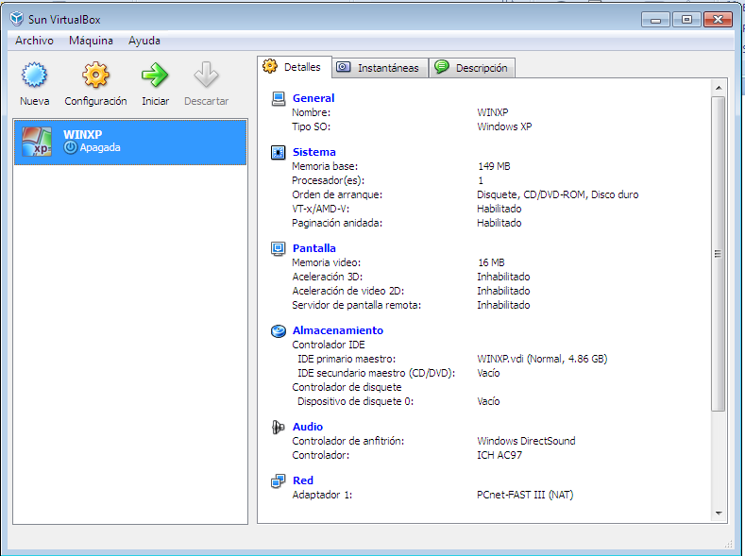
Volveremos a nuestra pantalla principal con un cambio, en el recuadro de la izquierda nos mostrara la maquina virtual creada, seleccionamos dicha maquina virtual y después seleccionamos “iniciar”

Slide 21
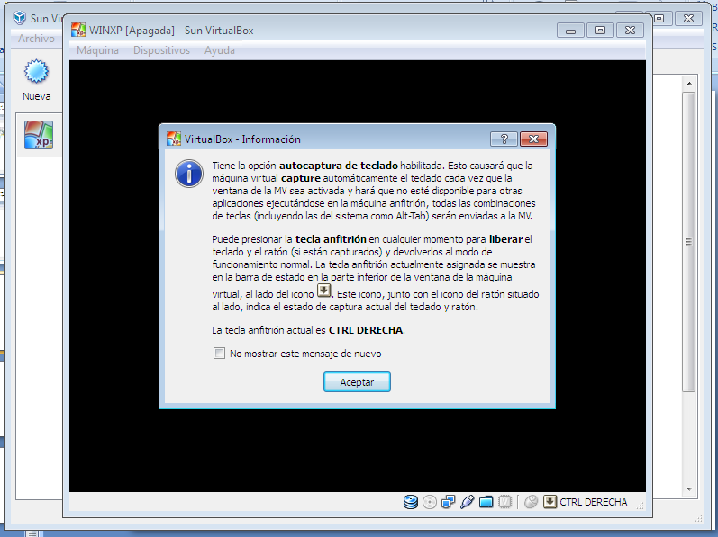
Nos mostrara una pantalla, para mostrarnos las opciones de captura de teclado y cual será nuestra tecla anfitrión (la tecla anfitrión es la tecla con la que nos cambiaremos entre el sistema anfitrión y el sistema invitado), ahí elegimos “Aceptar”

Slide 22
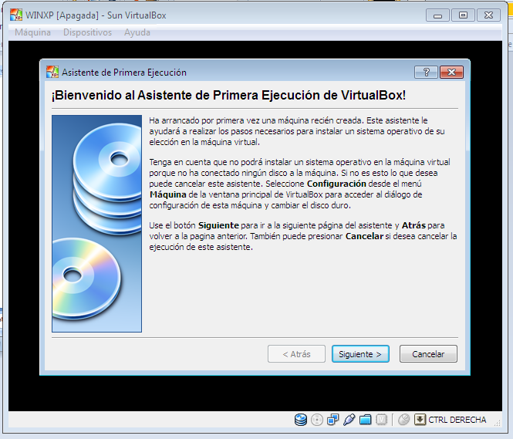
Iniciara un nuevo asistente, este es de la primera ejecución de nuestra maquina virtual, con esto seguirá nuestra nuestra configuración e iniciaremos la instalación del Sistema Operativo

Slide 23
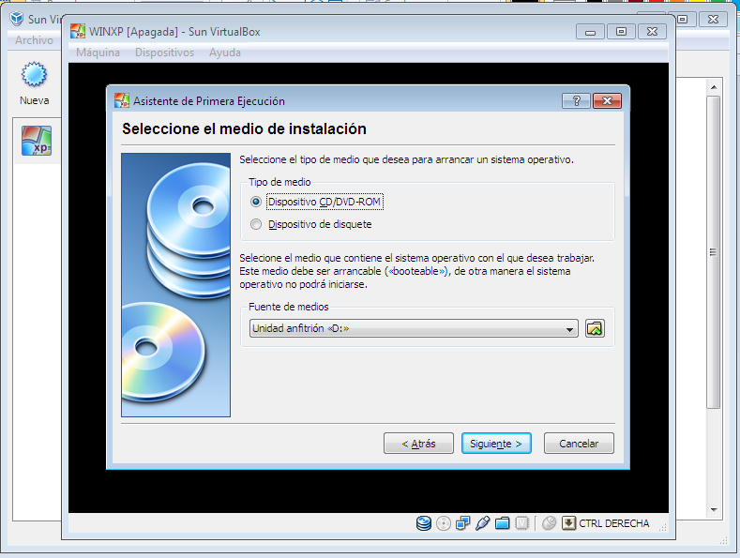
Ahora elegiremos un medio de instalación (podemos elegir tanto un CD como una imagen ISO en el disco duro del sistema operativo deseado) para nuestro caso iniciaremos la instalación del CD-ROM

Slide 24
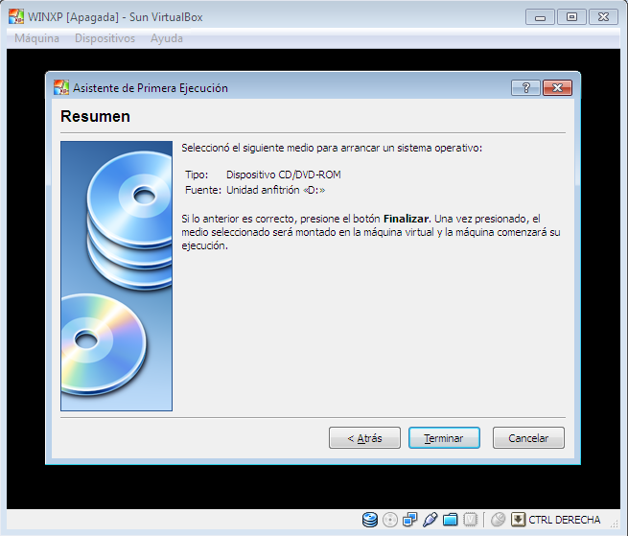
Nos mostrara un resumen con la información de los medio de instalación elegimos terminar

Slide 25
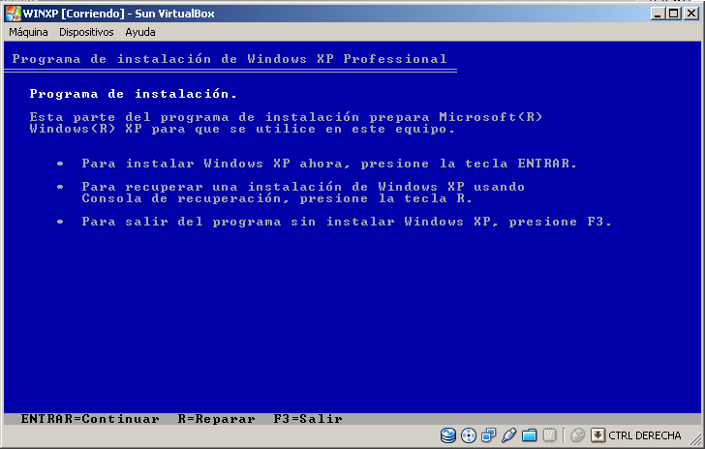
Se inicia la instalación normal del sistema operativo

Slide 26
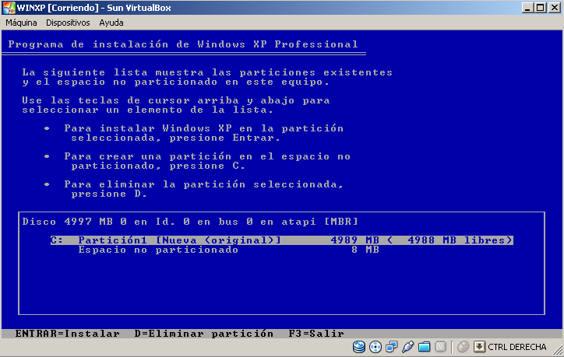
En la parte del formateo de particiones solo mostrara el disco duro creado por nosotros

Slide 27
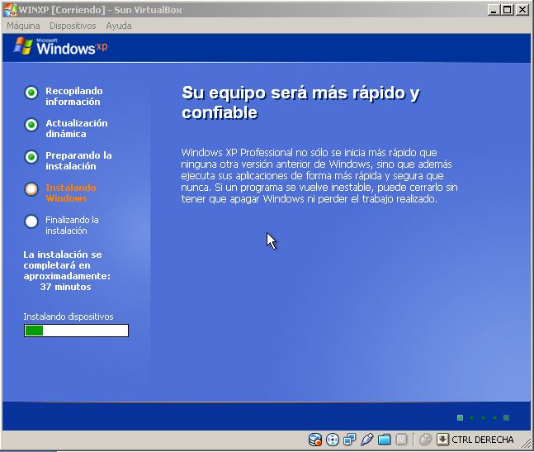
Se continua con la instalación normal…

Slide 28
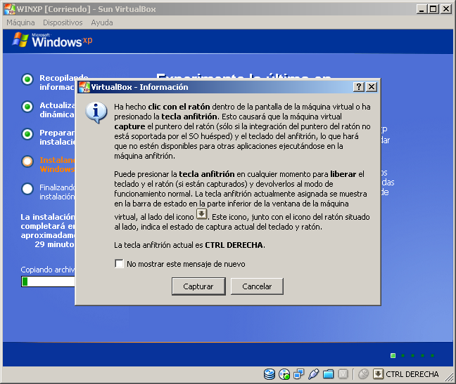
Durante la instalación o uso de nuestra maquina virtual podemos estar cambiando de sistema operativo por medio de nuestra tecla HOST la cual es asignada por nuestro sistema en la tecla CONTROL del lado derecho

Slide 29
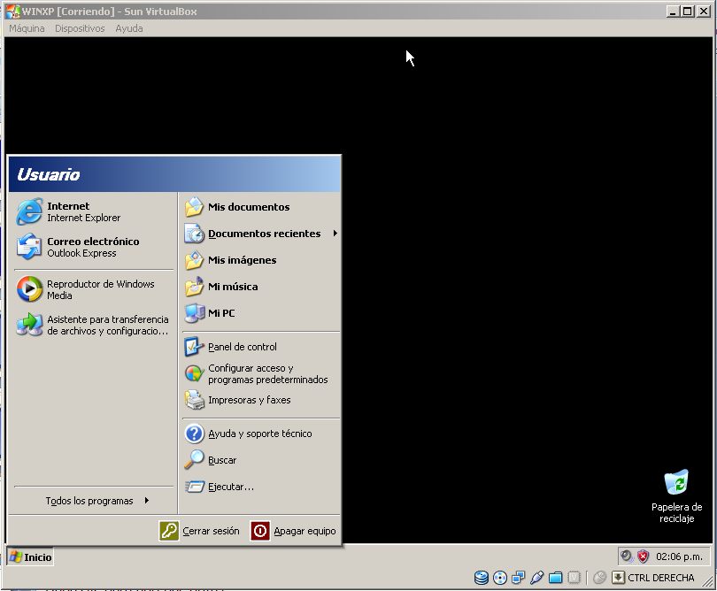
Ya con nuestra maquina virtual instalada solo resta instalar los drivers

Slide 30
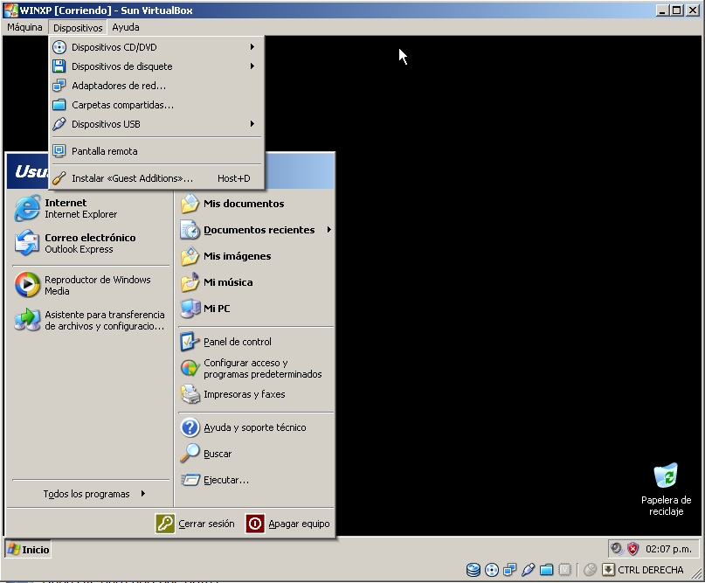
Para la instalación de los drivers no se instalan los originales, solo vamos al menú dispositivos y elegimos la opción de Instalar Guest Additions

Slide 31
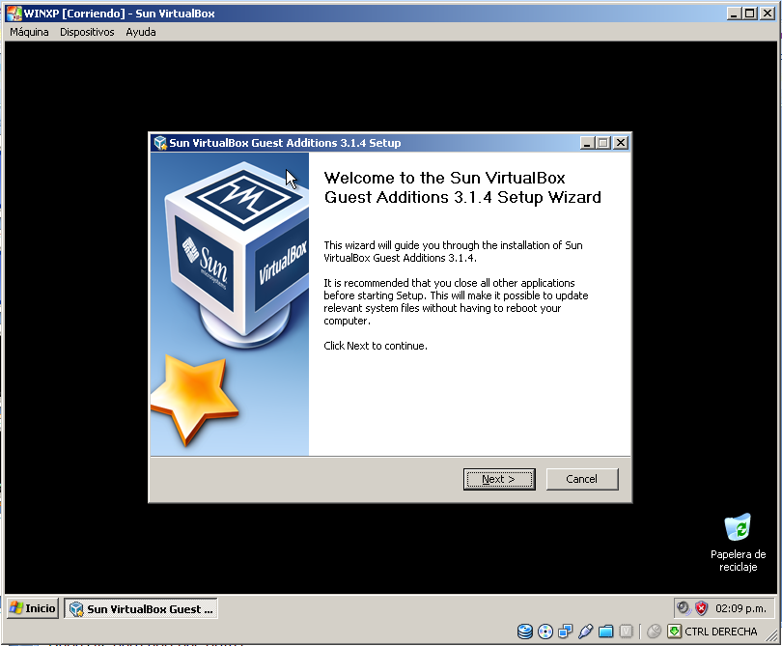
Dentro de nuestra maquina virtual iniciara la instalación del software de los drivers genéricos para las maquinas virtuales
Al terminar este proceso el equipo queda listo para instalar cualquier software o sistema que necesitemos

Slide 32
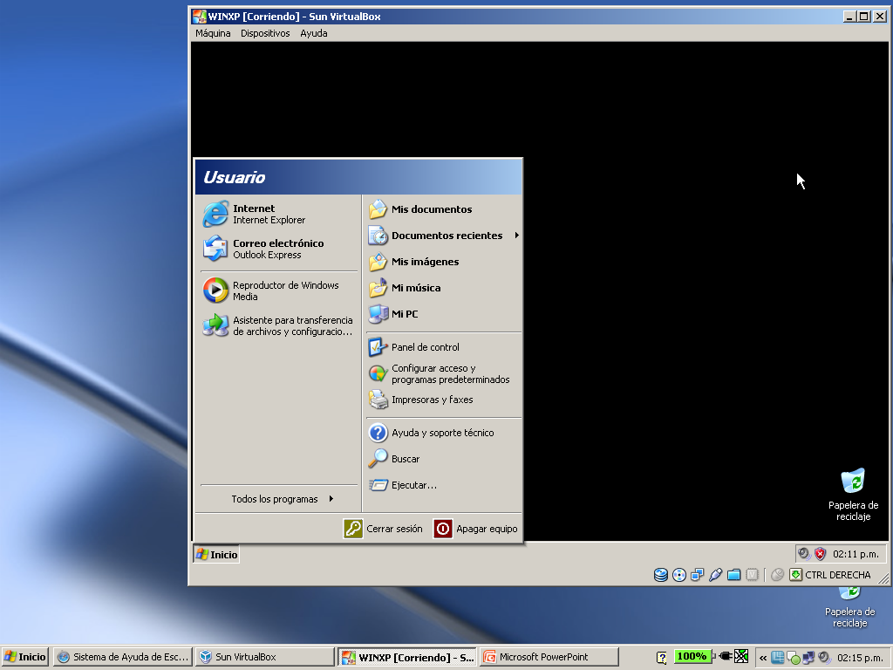
Nos mostrara un resumen con la información de los medio de instalación elegimos terminar

